Slide 1

POHVALJUJEM TE

Slide 2

Predstavi se...
Predstavi se ali na sljedeći način, primjerice:
Ja sam Vladimir i ja sam velikodušan.
(Početni glas imena treba biti početni glas neke osobine koja te opisuje.)

Slide 3

Svi imamo neku lijepu osobinu koja nas krasi!

Slide 4

Obiteljska igra
sjedite u krug
držite se za ruke i svak neka izgovori jednu lijepu osobinu koju smatra važnom
obrazlažite zašto ste baš odabrali tu osobinu
svaki član obitelji uzima jedan papir
u sredinu papira svak napiše svoje ime
na zadani znak svak predaje svoj papir onomu do sebe u smjeru kazaljke na satu
onaj tko primi papir gleda čiji je papir primio i na njega piše zbog čega bi pohvalio člana obitelji čiji papir ispunjava
treba se sjetiti dobre osobine ili postupka tog člana i napisati rečenicu o tome, npr. Pohvaljujem te jer si jako pažljiv prema svim ukućanima!
papiri kruže dalje u smjeru kazaljke na satu sve dok svi članovi igre
ne napišu pohvalu, a papir se vrati vlasniku
vlasnici čitaju zbog čega su sve pohvaljeni

Slide 5
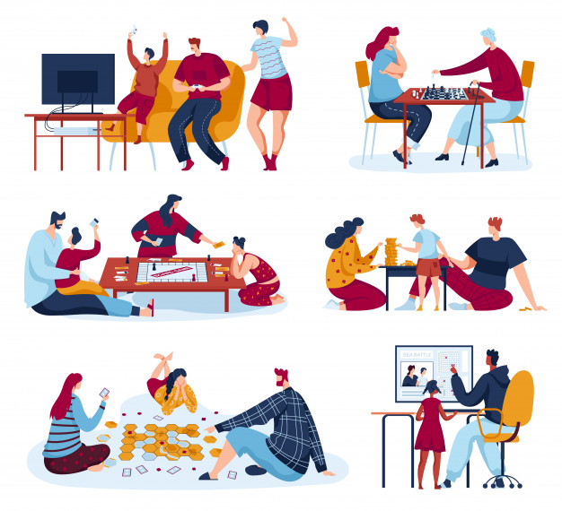
Obiteljski razgovor
Nakon što ste svi pročitali pohvale, slijedi razgovor.
Kako ste se osjećali dok ste čitali pohvale?
Koriste li ljudi često pohvale u svakodnevnom govoru?
Što mislite kako pohvala djeluje na onoga kome je upućena?
Smatrate li da su pohvale poticajne?

Slide 6
Nacrtaj sebe i svoju obitelj u obiteljskoj igri!

